Slide 1
Sabiedrības forums "PAŠVALDĪBA UN PASAULE“ Interaktīva diskusija Pašvaldības rīcības jauno ilgtspējīgas attīstības mērķu īstenošanai vietējā kopienā
Projekts „Globālās izglītības sabiedrības veidošana”
Līguma Nr.DCI-NSAED/2012/287-929
Šis projekts tiek finansēts ar Eiropas Savienības atbalstu
2016. gada 16.marts, Gulbenes kultūras centrs

Slide 2
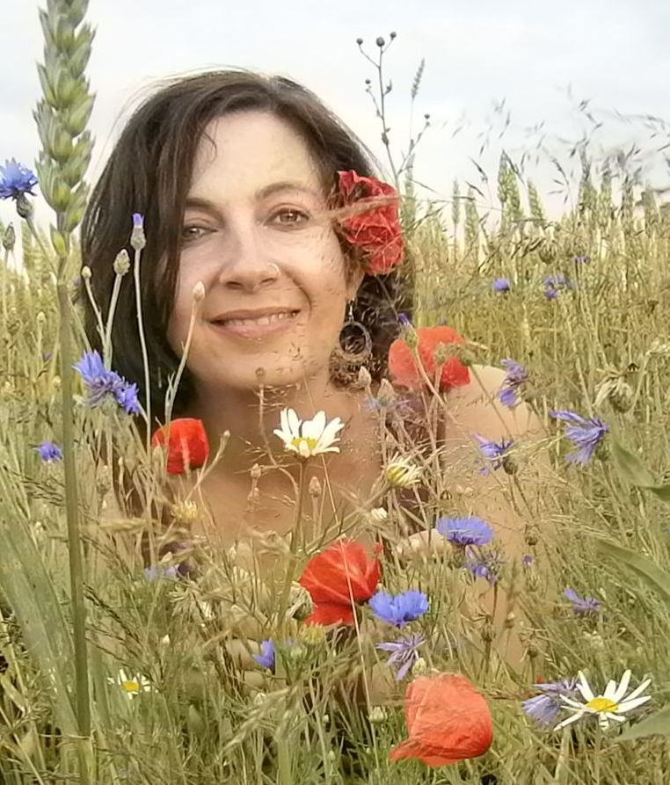
Reg. nr.: 40008001945 Adrese: Lapu iela 17
INGA BELOUSA, PhD inga@zalabriviba.lv

Slide 3
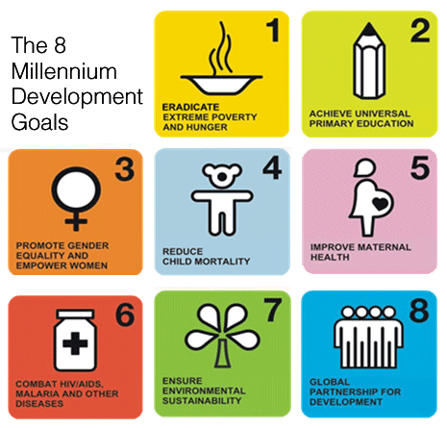
ANO Tūkstošgades attīstības mērķi
Samazināt nabadzību;
Nodrošināt visiem iedzīvotājiem pamatizglītību, kā arī iespēju iegūt vispārējo vidējo vai profesionālo vidējo izglītību;
Nodrošināt vienādas iespējas sievietēm un vīriešiem;
Mazināt bērnu mirstību;
Uzlabot mātes veselību;
Ierobežot HIV/AIDS, tuberkulozes un difterijas izplatību, kā arī citus novēršamus nāves cēloņus;
Nodrošināt vides ilgtspēju;
Palīdzēt cilvēkiem mazāk attīstītajās valstīs (attīstības sadarbība).

Slide 4
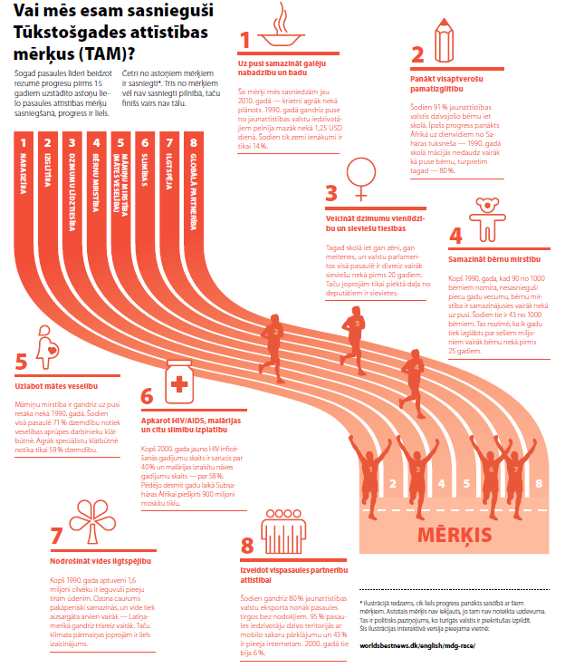
http://worldsbestnews.dk/english/mdg-race/

Slide 5
Ilgtspējīgas attīstības mērķi
Nabadzības novēršana
Bada novēršana un ilgtspējīga lauksaimniecība
Veselība
Kvalitatīva izglītība
Dzimumu vienlīdzība un sieviešu un meiteņu tiesības
Ūdens nodrošinājums un piemēroti sanitārie apstākļi
Ilgtspējīga atjaunojamā enerģija
Ekonomiskā izaugsme un nodarbinātība
Inovācijas un infrastruktūra
Nevienlīdzības samazināšana
Ilgtspējīgas pilsētas un kopienas
Atbildīgs patēriņš
Planētas aizsardzība un klimata pārmaiņas
Okeāna , jūras un to resursu aizsardzība
Ekosistēmas un to aizsardzība
Miers un taisnīgums - likuma vara, efektīvas institūcijas un mierīgas, iekļaujošas sabiedrības
Globālā partnerība un sadarbība mērķu īstenošanai

Slide 7
Kā Globālos Mērķus padarīt pievilcīgus un saistītus ar mūsu ikdienas dzīvi?
Vai mūsu paaudze būs:
pirmā, kas pasaulē ievērojami mazinājusi nabadzību,
mērķtiecīgākā cilvēces vēsturē, kas izskaudusi netaisnību un nevienlīdzību,
pēdējā, ko apdraudēs klimata pārmaiņas?

Slide 8
Afrikāņu sakāmvārds: Ja gribi iet ātri - ej viens, bet ja vēlies aiziet tālu - ej kopā ar citiem. Pašreizējie globālie izaicinājumi mūs rosina uz plašā skatījumā balstītu ātru reakciju. Tas nozīmē, ir jāatrod veids, kur iešana ātri un vēlme aiziet tālu nav abpusēji izslēdzoši varianti.
Paldies par līdzdalību!
Inga

Slide 9
Manas darbības konteksti / telpas mērogi
Kas tev no tā, ko tu dari, PATĪK un izdodas vislabāk?
Ko šī darbošanās DOD vai VARĒTU DOT vietējai kopienai / Latvijai / Eiropai / pasaulei?
PASAULES / GLOBĀLAIS – EIROPAS / REĢIONĀLAIS – LATVIJAS / NACIONĀLAIS – VIETĒJĀS KOPIENAS
Uz vienas ielas cita citai blakus ir izvietojušās trīs apavu darbnīcas. Pirmajai uz izkārtnes ir uzrakstīts: “Labākais kurpnieks valstī”. Otrajai uz izkārtnes uzraksts: “Labākais kurpnieks pasaulē”. Trešajai – “Labākais kurpnieks šajā ielā”. ☺

Slide 10
Aktualitātes katrā kontekstā
VIETĒJĀ KOPIENA - pagasts, ciemats, pilsēta
LATVIJA / NACIONĀLAIS - man kā šīs valsts iedzīvotājam un man kā šīs valsts skolotājai (personīgi un profesionāli)
EIROPA / REĢIONĀLAIS - man kā Eiropas vai ES pārstāvim
PASAULE / GLOBĀLAIS - man kā globālam pilsonim

Slide 11
Globālais ciems
http://www.dilw.ie/wp-content/uploads/2012/03/a-global-village.jpg
..mūsdienās cilvēkus dažādos pasaules nostūros var sasaistīt, īpaši ar tehnoloģiju palīdzību..

Slide 12
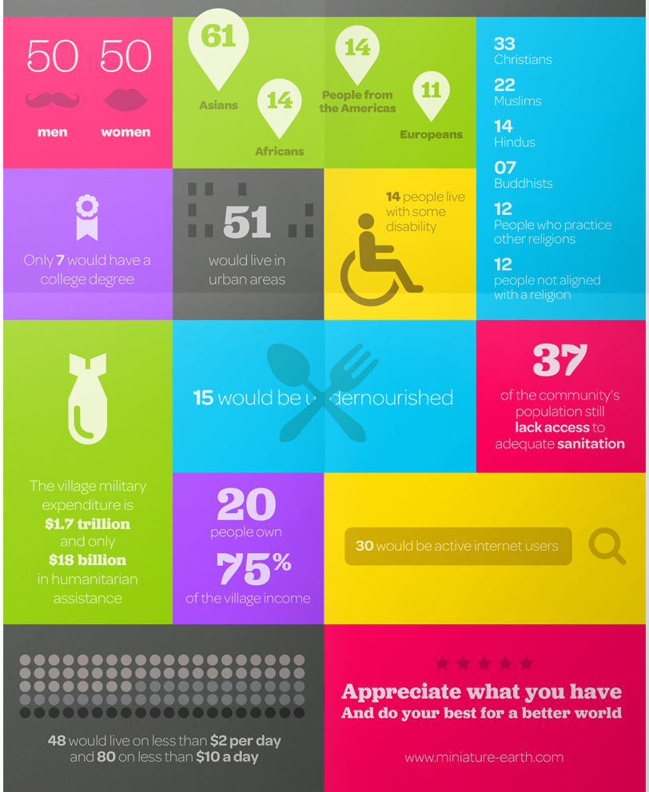
..JA PASAULE BŪTU CIEMS AR 100 IEDZĪVOTĀJIEM...
DZIMUMS: 50 – sievietes, 50 – vīrieši
VECUMS: 26 – bērni, 74 – pieaugušie, no kuriem 8 - vecāki par 65
ĢEO: 60 – aziāti, 15 – afrikāņi, 14 – amerikāņi (Z un D), 11 - eiropieši
RELIĢIJA: 33 – kristieši, 22 – musulmaņi, 14 – hinduisti, 7 – budisti, 12 citu reliģiju pārstāvji, 12 nepārstāvētu nevienu reliģiju
VALODAS: 12 – ķīniešu, 5 - spāņu, 5 – angļu, 3 – arābu, 3 – hindi, 3 – bengāļu, 3 – portugāļu, 2 – krievu, 2 – japāņu, 62 – citās
IZGLĪTĪBA: 83 prastu lasīt un rakstīt, bet 17 – neprastu; 7 – bakalaura grāds, 22 – piederētu savs dators
DZĪVES APSTĀKĻI: 77 – būtu vieta, kur paslēpties no vēja un lietus, bet 23 – nebūtu
PĀRTIKA: 1 – mirstošs bada nāvē, 15 – nepietiekoši paēduši, 21 – ar lieko svaru
87 – pieeja drošam dzeramajam ūdenim, 13 – nav pieejas tīram dzeramajam ūdenim
http://www.100people.org/statistics_100stats.php
http://www.miniature-earth.com/

Slide 13
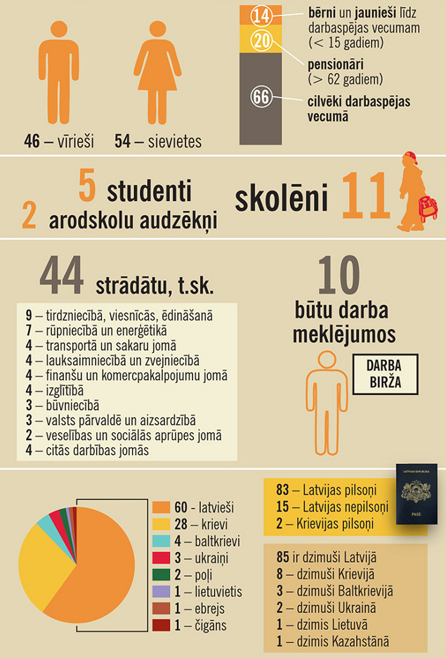
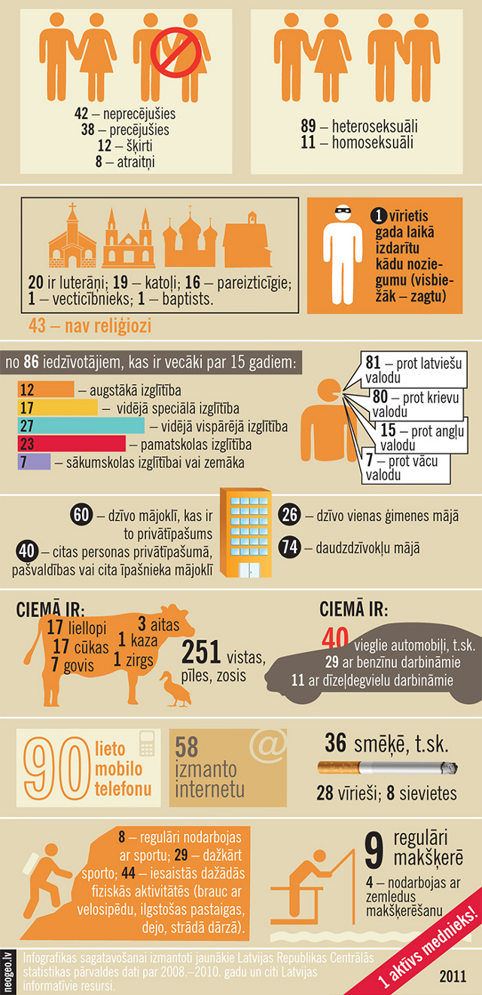
..JA LATVIJA BŪTU CIEMS AR 100 IEDZĪVOTĀJIEM...
DZIMUMS: 54 – sievietes, 46 – vīrieši
VECUMS: 14 – bērni, 66 – pieaugušie darbspējas vecumā, 20 – pensionāri >62
RELIĢIJA: 22 – luterāņi, 19 – katoļi, 16 – pareizticīgie, 1 – vecticībnieks, 1 – baptists
NACIONALITĀTE: 60 - latvieši, 28 – krievi, 4 - baltkrievi, 3 – ukraiņi, 2 – poļi, 1 - lietuvietis, 1 – ebrejs, 1 - čigāns
PILSONĪBA: 83 – Latvijas pilsoņi, 15 – Latvijas nepilsoņi, 2 – Krievijas pilsoņi
IZGLĪTĪBA: 12 – augstākā izglītība, 17 – vidējā speciālā izglītība, 27 – vidējā vispārējā izglītība, 23 – pamatskolas izglītība, 7 – sākumskolas izglītība vai zemāka
DZĪVES APSTĀKĻI: 60 – dzīvo mājoklī, kas ir to privātīpašums, 40 – citas personas privātīpašumā, 26 – dzīvo vienas ģimenes mājā, 74 – daudzdzīvokļu mājā
http://neogeo.lv/?p=6839

Slide 14
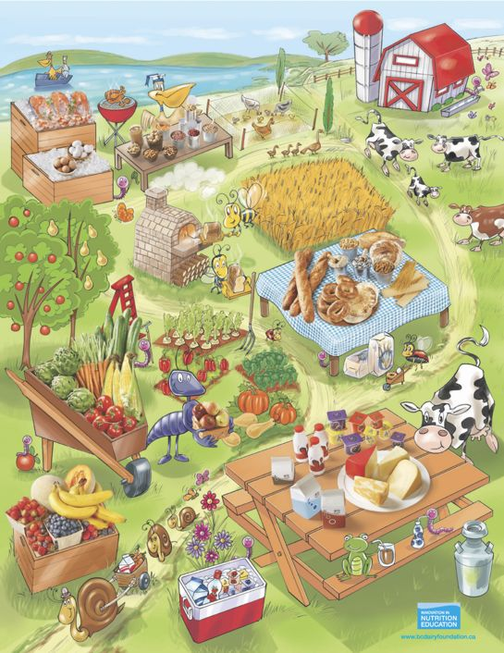
..JA gulbenes novads BŪTU CIEMS AR 100 IEDZĪVOTĀJIEM...
DZIMUMS: ..sievietes, .. vīrieši
VECUMS: .. bērni, .. pieaugušie darbspējas vecumā, .. pensionāri
RELIĢIJA: .. luterāņi, ..katoļi, .. pareizticīgie, .. vecticībnieki, .. baptisti, ...citi
NACIONALITĀTE: .. latvieši, .. krievi, .. baltkrievi, .. ukraiņi, .. poļi, .. lietuvieši, ..ebreji, ..čigāni, ..citi
PILSONĪBA: .. Latvijas pilsoņi, .. Latvijas nepilsoņi, ..Krievijas pilsoņi, .. citu valstu pilsoņi

Slide 15
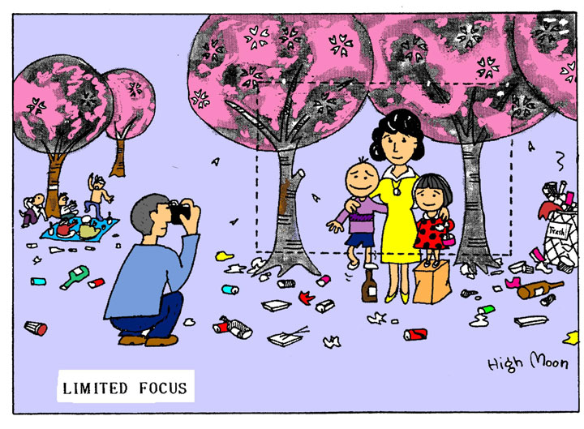

Slide 16
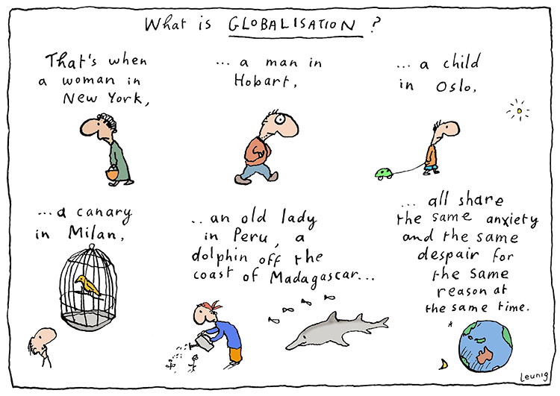
..kad sieviete Ņujorkā, ..vīrietis Hobartā, ..bērns Oslo, ..kanārijputniņš Milānā, ..pensionāre Peru, ..delfīns pie Madagaskaras krastiem.. ..visi bēdājas un priecājas par vienām un tām pašām lietām vienā un tai pašā laikā.

Slide 17
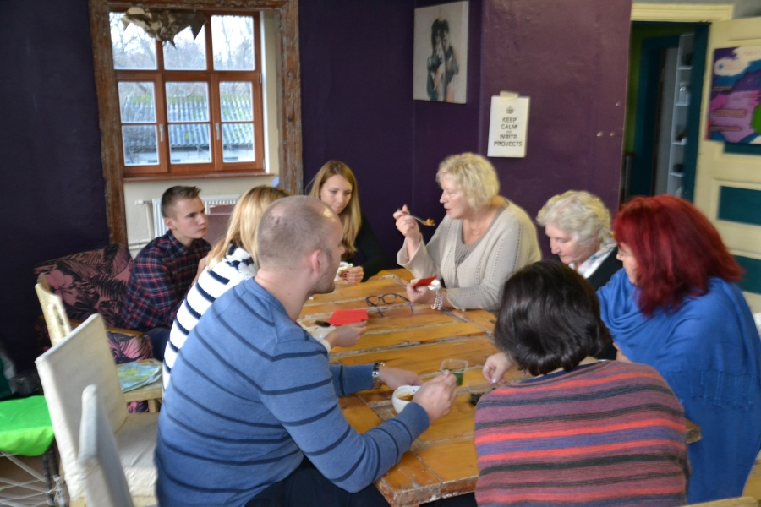
DALīšanās un līdzDALība nozīmīgajos procesos – būtiskākie vietējās kopienas attīstības virzītājspēki

